Slide 1
Ons eiland en onze school
Gedaan door: Harsh Jethwani en Jared Helligar

Slide 2
Inhoudsopgave
Het Eiland
De school
Introductie
Het vliegveld
De cultuur en toerisme
Enquetes
Overeenkomsten in de leeftijdsgroep.
Wat de mensen van deze leeftijdsgroep willen doen.
Activiteiten
verenigingen

Slide 3
Introductie
In dit deel van het project, zal ik wat feiten laten zien over St. Maarten en onze school met behulp van powerpoint.

Slide 4
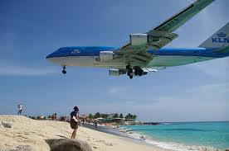
Het Vliegveld
De naam van ons vliegveld is de Prinses Juliana International airport . Het is gepositioneerd tussen een grote heuvel en het is gelegen aan de voorkant van een strand. Het zorgt voor een aantal geweldige landingen. Sommige mensen op het eiland nemen graag foto's of opnames van deze landingen.

Slide 5
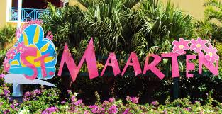
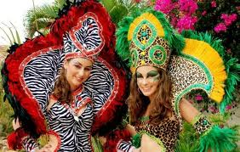
Cultuur en Toerisme
De Nederlandse kant van Sint Maarten staat bekend om zijn feestelijke nachtleven, stranden, juwelen, exotische drankjes gemaakt met native rum-gebaseerde Guavaberry likeuren, en overvloedige casino's.
De Franse kant is bekend om haar stranden (naakt) en de bekende winkels, zoals kledingzaken, parfum en sieraden winkels en de Franse en Indische keuken.

Slide 6
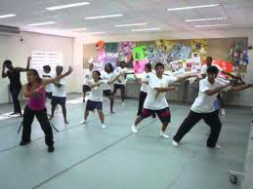
Activiteiten in onze school
Onze school heeft een groot aantal activiteiten, clubs en programma's. Sommigen zijn: voetbal team en andere sporten, Franse club en interactie club en het Kans-project.

Slide 7
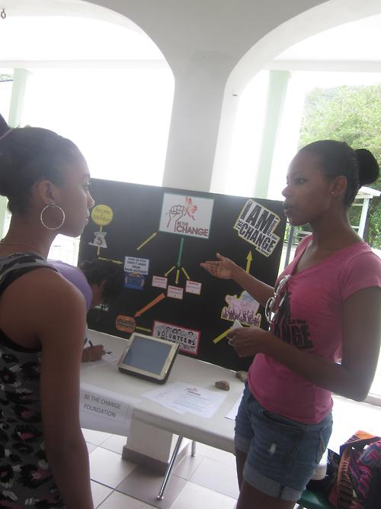
Verenigingen
In onze school zijn er een aantal projecten en samenlevingen die echt belangrijk zijn en leuk zijn. Een belangrijke is de stop pest programma en een leuke een is het voetbalteam.

Slide 8
Onze Enquêtes
Voor onze presentatie ondervraagde ik de groep van 23-25 jarige mensen. We maken 10 vragen en geven de vragen aan 10 mensen. Dan zette ik de antwoorden in een project.

Slide 9
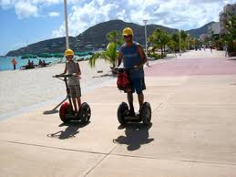
Enquêtes
Het merendeel van de mensen aan wie we de enquêtes hebben uitgedeeld hebben dezelfde dingen gekozen.

Slide 10
Wat zijn die gewone dingen op SXM?
De meeste mensen willen gaan naar het strand.
Anderen gaan zwemmen. (in een zwembad)
En slechts enkelen wandelen op de promenade.

Slide 11
Conclusie
Dank u wel voor het luisteren en kijken naar ons project.

